Slide 1
Искусственные нейронные сети.
Лекция 13.

Slide 2
Обучение без учителя
Самостоятельность
Подстройка синапсов производится только на основании информации доступной в нейроне

Slide 3

Сигнальный метод обучения Хебба
где y_{i}^{(n-1)} – выходное значение нейрона i слоя (n-1), y_{j}^{(n)} – выходное значение нейрона j слоя n; w_{ij}(t) и w_{ij}(t-1) – весовой коэффициент синапса, соединяющего эти нейроны, на итерациях t и t-1 соответственно; a – коэффициент скорости обучения.

Slide 4
Дифференциальный метод обучения Хебба
Здесь y_{i}^{(n-1)}(t) и y_{i}^{(n-1)}(t-1) – выходное значение нейрона i слоя n-1 соответственно на итерациях t и t-1; y_{j}^{(n)}(t) и y_{j}^{(n)}(t-1) – то же самое для нейрона j слоя n

Slide 5
Алгоритм
На стадии инициализации всем весовым коэффициентам присваиваются небольшие случайные значения.
На входы сети подается входной образ, и сигналы возбуждения распространяются по всем слоям
по формуле (1) или (2) производится изменение весовых коэффициентов.
Цикл с шага 2, пока выходные значения сети не застабилизируются с заданной точностью

Slide 6
Конкурентное обучение
Победитель забирает все

Slide 7
Рекурентные нейронные сети
Однослойные сети с обратной связью
Рекуррентные сети с единичной задержкой

Slide 8
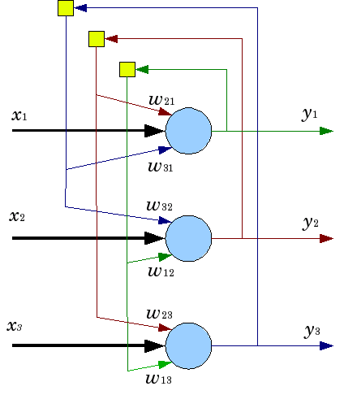
Нейронная сеть Хопфилда

Slide 9
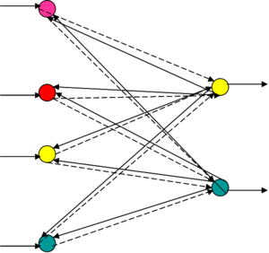
Нейронная сеть Коско

Slide 10
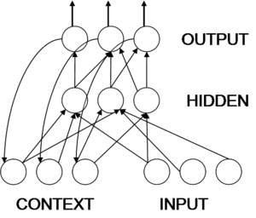
Нейронная сеть Джордана

